Slide 1
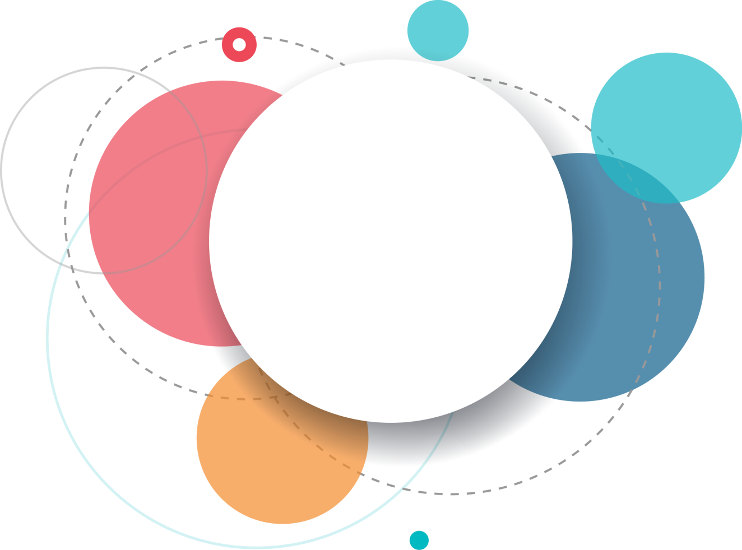
HTML、CSS、
JavaScript的作用
作者：张乐超

Slide 2
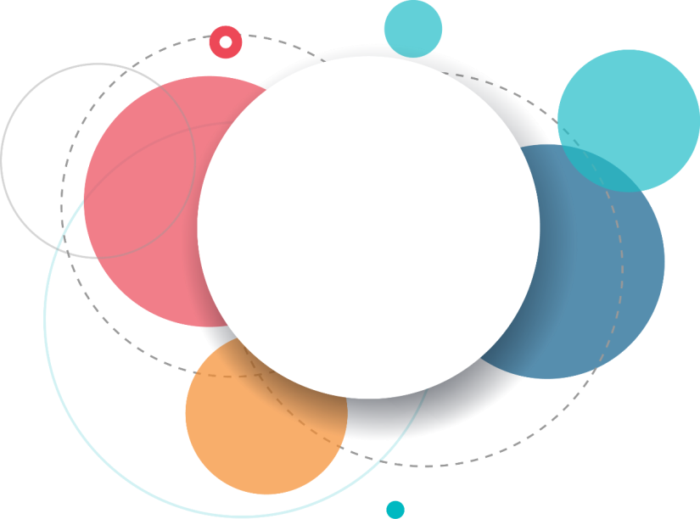
目录
HTML
contents
CSS
JavaScript

Slide 3

HTML、CSS、Javascript
1.超文本标记语言，标准通用标记语言下的一个应用。是 网页制作必备的编程语言
2.层叠样式表(英文全称：Cascading Style Sheets)是一种用来表现HTML（标准通用标
记语言的一个应用）或XML（标准通用标记语言的一个子集）等文件样式的计算机语言。
CSS不仅可以静态地修饰网页，还可以配合各种脚本语言动态地对网页各元素进行格式化。
3.JavaScript是一种属于网络的脚本语言,已经被广泛用于Web应用开发,常用来为网页添加各式
各样的动态功能,为用户提供更流畅美观的浏览效果。通常JavaScript脚本是通过嵌入在HTML
中来实现自身的功能的。

Slide 4
HTML、CSS、JavaScript
HTML
HTML+CSS
HTML+CSS+JavaScript
毛坯房
精装修房
精装修电器家具
结构（框架）
修饰美化
功能性实现功能

Slide 5



堂主微信：small_bench
欢迎大家加入小板凳课堂
小板凳公众号
不定时推送课程信息
和前端最新技术
1.专注于WEB前端开发 视频教程录制
2.WEB前端开发，技术交流讨论圈子
3.专注于WEB BS开发方向
4.小白免费入门教学的家园

Slide 6
小板凳课堂
感谢您的观看
作者：张乐超

